Slide 1

INDUCCIÓN- RE INDUCCIÓN
OFICINA DE PLANEACIÓN-SIG
Erika Tatiana Delgado Gómez
Jefe Oficina de Planeación

Slide 2

POLÍTICA Y OBJETIVOS DE CALIDAD

Slide 3

POLÍTICA DE CALIDAD
UNIDADES TECNOLÓGICAS DE SANTANDER
Acuerdo No. 01-041 del 25 de Octubre de 2021 – Modificada por Resolución No. 02-1051 del 9 de agosto de 2024
“Las Unidades Tecnológicas de Santander se comprometen con la excelencia académica en la formación de profesionales en el campo de las Ciencias Socioeconómicas y Empresariales y las Ciencias Naturales e Ingenierías, orientada por el Sistema Interno de Aseguramiento de la Calidad, la cultura de la autoevaluación, la autorregulación y el mejoramiento continuo, que garantiza la oportuna prestación del servicio, el fortalecimiento de la educación superior y la asertividad en la comunicación con las partes interesadas, para lograr la satisfacción de la comunidad.”.
SC-CER469205

Slide 4
OBJETIVOS DE CALIDAD
UNIDADES TECNOLÓGICAS DE SANTANDER
Acuerdo No. 01-041 del 25 de Octubre de 2021 – Modificada por Resolución No. 02-1051 del 9 de agosto de 2024
Fortalecer la educación superior a partir de formación integral, gestión del conocimiento y proyección social, desde una visión innovadora e inclusiva que responda a las necesidades del entorno y contribuya al crecimiento de los sectores económicos.
Desarrollar el Sistema Interno de Aseguramiento de la Calidad, a través de la integración de los procesos con la autoevaluación y la autorregulación de los programas académicos para el mejoramiento permanente de la calidad.
Disponer de personal administrativo y docente calificado y comprometido con la excelencia institucional promoviendo la seguridad y salud en el trabajo como responsabilidad de todos.
Garantizar la infraestructura física y tecnológica, de acuerdo con las necesidades y expectativas de las partes interesadas.
Fomentar la cultura organizacional y el desarrollo sostenible por medio de la autorregulación y la optimización de los recursos.
Promover la participación periódica de la comunidad institucional con la medición de la satisfacción del servicio educativo para la mejora continua de sus procesos de calidad.

Slide 5

MAPA DE PROCESOS

Slide 6
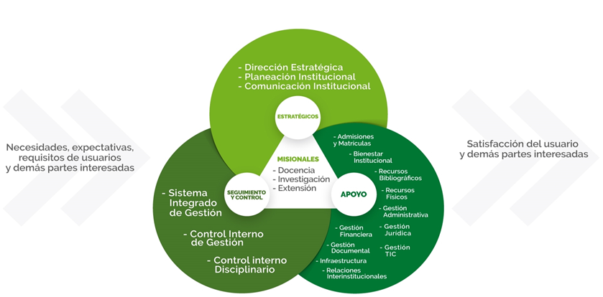
MAPA DE PROCESOS
UNIDADES TECNOLÓGICAS DE SANTANDER
Resolución No. 02-722 octubre-25-2021

Slide 7
DEPENDENCIAS O GRUPOS
UNIDADES TECNOLÓGICAS DE SANTANDER
Resolución No. 02-129 del 3 de febrero de 2025
PROCESOS ESTRATÉGICOS
PROCESOS |  |  | DEPENDENCIAS Y/O GRUPOS | CARGO O ROL DE LÍDER DE LA DEPENDENCIA Y/O GRUPO
1 | Dirección Estratégica | 1 | Rectoría | Rector
 |  | 2 | Oficina de Prospectiva Académica e Inteligencia Competitiva Grupo de Observatorio de Tecnología, Innovación y Arte | Jefe Oficina de Prospectiva Académica e Inteligencia Competitiva
2 | Planeación Institucional | 1 | Oficina de Planeación | Jefe Oficina de Planeación
3 | Comunicación Institucional | 1 | Grupo de Comunicaciones e Imagen Institucional | Coordinador(a) Grupo de Comunicaciones e Imagen Institucional
 |  | 2 | Grupo de Mercadeo y Protocolo Institucional | Coordinador(a) Grupo de Mercadeo y Protocolo Institucional
 |  | 3 | Grupo de Prensa y Medios de Representación Institucional | Coordinador(a) Grupo de Prensa y Medios de Representación Institucional
PROCESOS MISIONALES
PROCESOS |  |  | DEPENDENCIAS | CARGO O ROL DE LÍDER DE LA DEPENDENCIA Y/O GRUPO
1 | Docencia | 1 | Vicerrectoría Académica | Vicerrector(a) Académico
 |  | 2 | Decanatura Facultad de Ciencias Naturales e Ingenierías | Decano(a) Facultad de Ciencias Naturales e Ingenierías
 |  | 3 | Decanatura Facultad de Ciencias Socioeconómicas y Empresariales | Decano(a) Facultas de Ciencias Socioeconómicas y Empresariales
 |  | 4 | Dirección de Regionalización | Director(a) Administrativo(a) de Regionalización
 |  | 5 | Dirección de Educación Virtual | Director(a) Administrativo(a) de Educación Virtual
 |  | 6 | Oficina de Autoevaluación Y Calidad | Jefe Oficina de Autoevaluación y Calidad
 |  | 7 | Oficina de Desarrollo Académico | Jefe Oficina de Desarrollo Académico
 |  | 8 | Grupo Departamento de Humanidades | Coordinador(a) Grupo Departamento de Humanidades
 |  | 9 | Grupo Departamento de Idiomas | Coordinador(a) Grupo Departamento de Idiomas
 |  | 10 | Grupo Departamento de Ciencias Básicas | Coordinador(a) Grupo Departamento de Ciencias Básicas
 |  | 11 | Grupo de Estadística Institucional | Coordinador(a) Grupo Estadística Institucional
 |  | 12 | Grupos Programas Académicos Campus Bucaramanga | Coordinador(a) Grupo Programa Académico Campus Bucaramanga
 |  | 13 | Grupos Programas Académicos Campus Barrancabermeja | Coordinador(a) Grupo Programas Académicos Campus Barrancabermeja
 |  | 14 | Grupo Programas Académicos Campus Piedecuesta | Coordinador(a) Grupo Programas Académicos Campus Piedecuesta
 |  | 15 | Grupo Programas Académicos Campus Vélez | Coordinador(a) Grupo Programas Académicos Campus Vélez
 |  | 16 | Grupos Programas Académicos modalidad virtual | Coordinador(a) Grupo Programa Académico Modalidad Virtual
2 | Investigación | 1 | Dirección de Investigaciones y Extensión | Director(a) Administrativo(a) de Investigaciones y Extensión
3 | Extensión | 1 | Grupo de Extensión Institucional | Coordinador(a) Grupo de Extensión Institucional

Slide 8
DEPENDENCIAS O GRUPOS
UNIDADES TECNOLÓGICAS DE SANTANDER
Resolución No. 02-129 del 3 de febrero de 2025
PROCESOS DE APOYO
PROCESOS |  |  | DEPENDENCIAS | CARGO O ROL DE LÍDER DE LA DEPENDENCIA Y/O GRUPO
1 | Admisiones y Matrículas | 1 | Grupo de Admisiones, Registro y Control Académico | Coordinador(a) Grupo de Admisiones, Registro y Control Académico.
2 | Bienestar Institucional | 1 | Grupo de Bienestar Institucional | Coordinador(a) del Grupo de Bienestar Institucional
 |  | 2 | Grupo Deporte, Recreación y Cultura Institucional | Coordinador(a) Grupo Deporte, Recreación y Cultura Institucional
3 | Recursos Bibliográficos | 1 | Grupo de recursos para la Información, para la enseñanza y el aprendizaje | Coordinador(a)Grupo de Recursos para la Información para la Enseñanza y el Aprendizaje
4 | Recursos Físicos | 1 | Grupo de Recursos Físicos | Coordinador(a)Grupo de Recursos Físicos
5 | Gestión Administrativa | 1 | Secretaría General | Secretario(a) General
 |  | 2 | Grupo de Atención al Ciudadano | Coordinador(a) Grupo de Atención al Ciudadano
 |  | 3 | Dirección Administrativa de Talento Humano | Director(a) Administrativo de Talento Humano
 |  | 4 | Grupo de Seguridad y Salud en el Trabajo | Coordinador(a) Grupo de Seguridad y Salud en el Trabajo
 |  | 5 | Grupo de Contratación de Talento Humano | Director(a) Administrativo de Talento Humano
 |  | 6 | Grupo de Bienestar Social Laboral | Coordinador(a) de Bienestar Social Laboral
6 | Gestión Jurídica | 1 | Oficina Jurídica | Jefe Oficina Jurídica
7 | Gestión TIC | 1 | Grupo de Recursos Informáticos | Coordinador(a) Grupo de Recursos Informáticos
8 | Gestión Financiera | 1 | Vicerrectoría Administrativa y Financiera | Vicerrector(a) Administrativo(a) y Financiero(a)
 |  | 2 | Grupo de Tesorería
 |  | 3 | Grupo de Presupuesto
 |  | 4 | Grupo de Nómina
 |  | 5 | Oficina de Contabilidad | Jefe Oficina de Contabilidad
9 | Gestión Documental | 1 | Grupo de Gestión Documental | Coordinador(a) Grupo de Gestión Documental
10 | Infraestructura | 1 | Oficina de Infraestructura | Jefe Oficina de Infraestructura
11 | Relaciones Interinstitucionales | 1 | Oficina de Relaciones Interinstitucionales | Jefe Oficina de Relaciones Interinstitucionales
 |  | 2 | Grupo de Movilidad Internacional y Visibilidad Académica | Coordinador(a) Grupo de Movilidad Internacional y Visibilidad Académica
PROCESOS DE SEGUIMIENTO Y CONTROL
PROCESOS |  |  | DEPENDENCIAS | CARGO O ROL DE LÍDER DE LA DEPENDENCIA Y/O GRUPO
1 | Sistema Integrado de Gestión | 1 | Oficina de Planeación | Jefe Oficina de Planeación
2 | Control Interno de Gestión | 1 | Oficina de Control Interno | Jefe Oficina de Control Interno
3 | Control Interno Disciplinario | 1 | Oficina de Control Interno Disciplinario | Jefe Oficina de Control Interno Disciplinario
 |  | 2 | Grupo de Instrucción Disciplinaria | Coordinador(a) grupo de Instrucción Disciplinaria

Slide 9
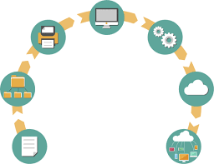
CAMBIOS DOCUMENTALES - BASE DOCUMENTAL

Slide 10

CAMBIOS DOCUMENTALES
UNIDADES TECNOLÓGICAS DE SANTANDER

Slide 11
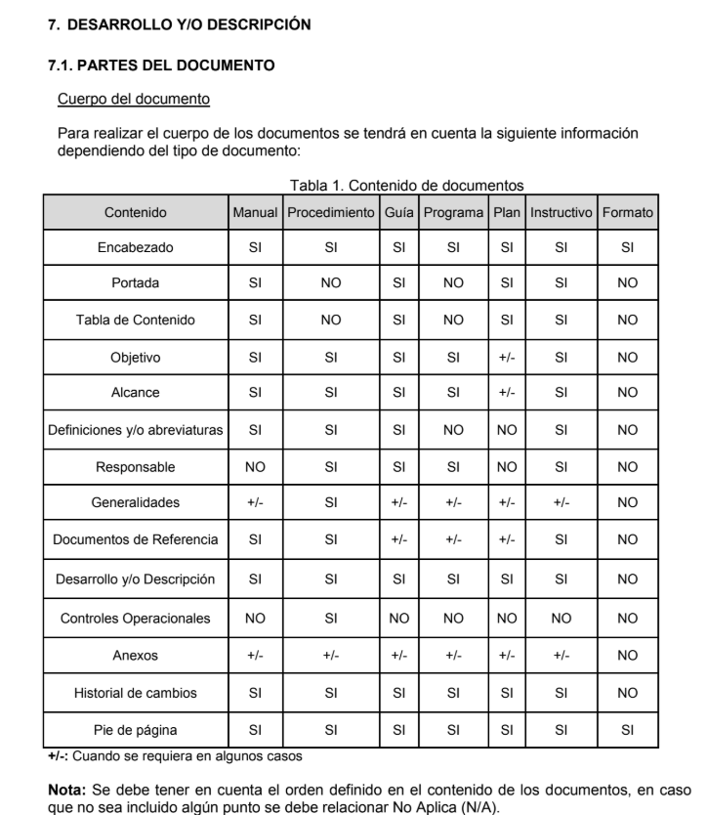

INSTRUCTIVO ELABORACIÓN DE DOCUMENTOS I-SIG-01
UNIDADES TECNOLÓGICAS DE SANTANDER
¿POR QUÉ SE DEBE CONSULTAR EL INSTRUCTIVO?
Contiene la información que se debe tener en cuenta para la creación y/o actualización de documentos oficiales del Sistema Integrado de Gestión, este instructivo informa lo relacionado a la estructura, tipo de documentos, contenido, orden, tipo de letra, espacios, entre otros.
RUTA:
Base documental
4. Seguimiento y Control/SIG/Documentación del Proceso/Instructivos

Slide 12
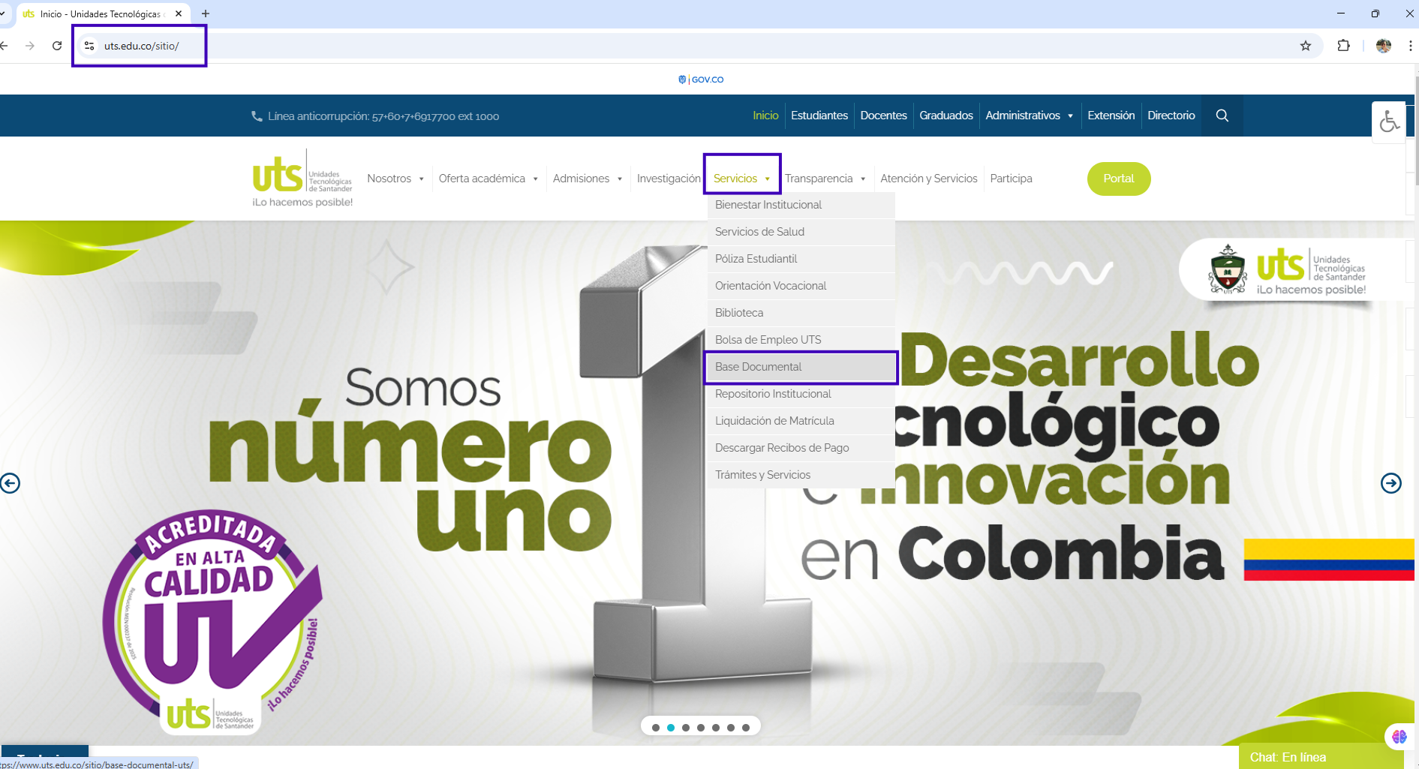
BASE DOCUMENTAL
UNIDADES TECNOLÓGICAS DE SANTANDER

Slide 13
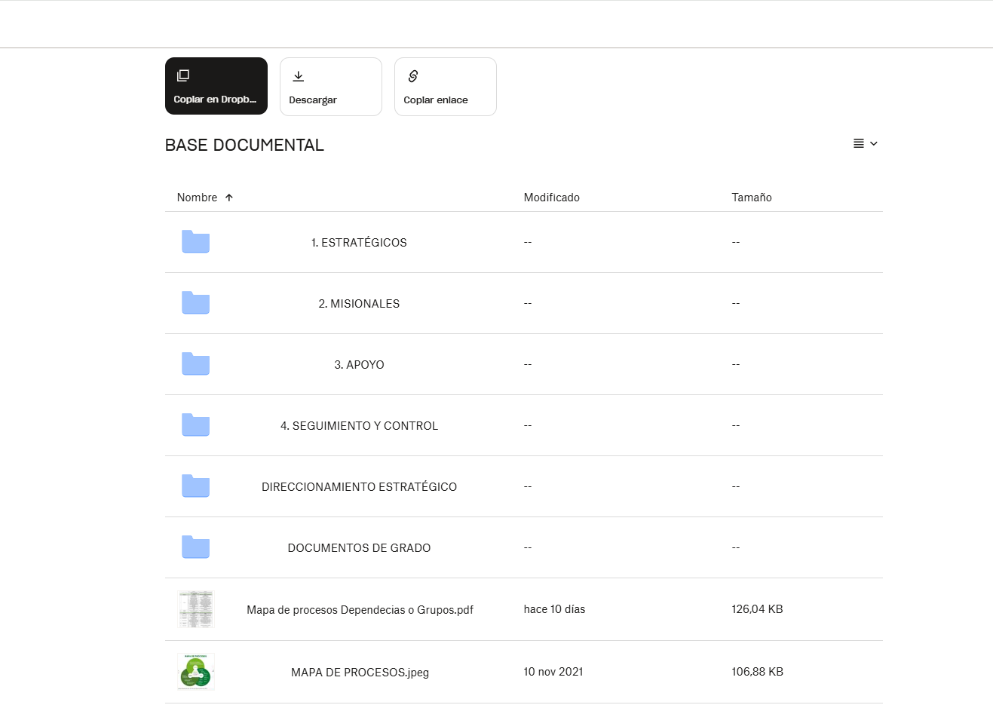
BASE DOCUMENTAL
UNIDADES TECNOLÓGICAS DE SANTANDER

Slide 14
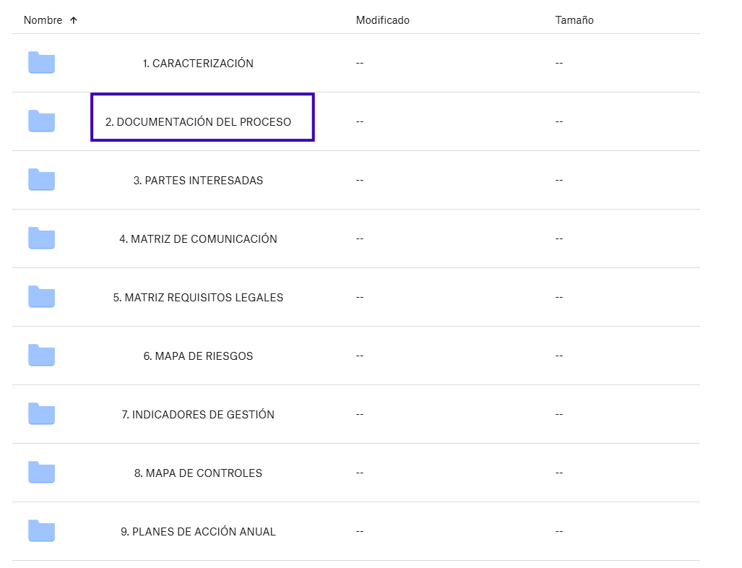
BASE DOCUMENTAL
UNIDADES TECNOLÓGICAS DE SANTANDER

Slide 15

MATRICES

Slide 16
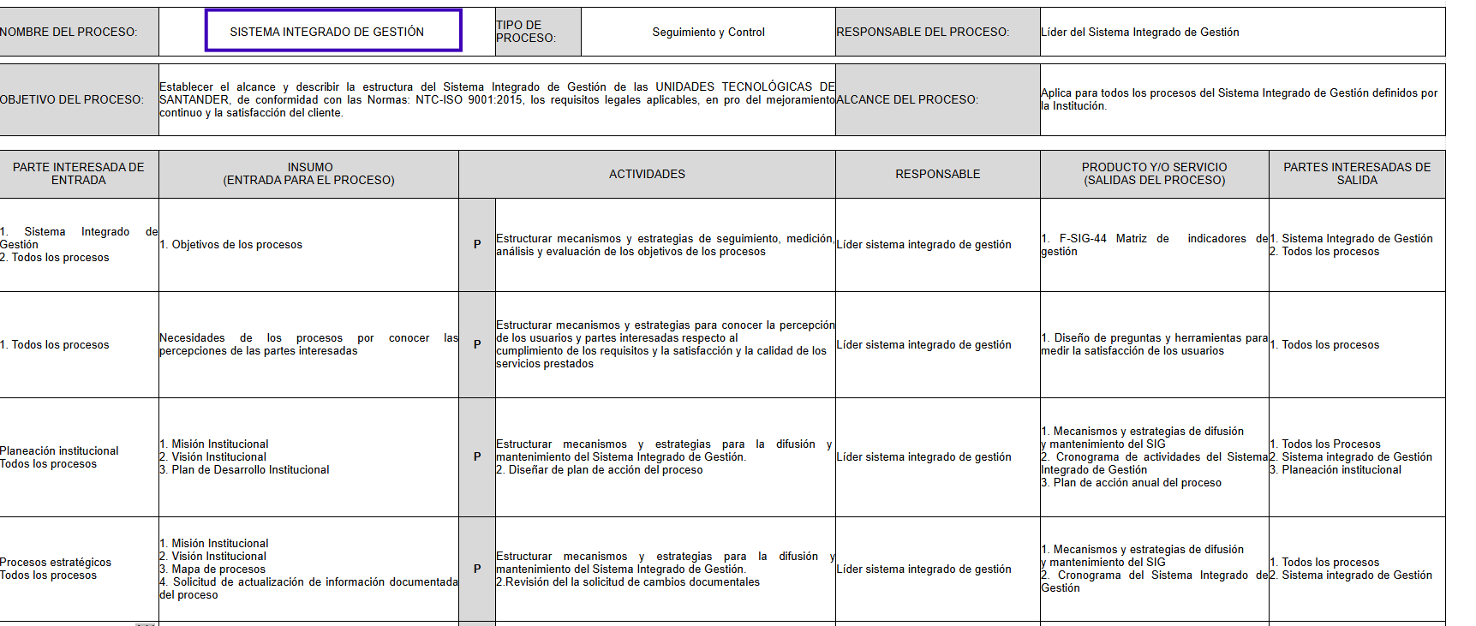
CARACTERIZACIÓN F-SIG-19
UNIDADES TECNOLÓGICAS DE SANTANDER
Norma ISO 9001: 2015 Numeral 4.4.: Sistema de Gestión de la Calidad y sus procesos.
Ruta: Base Documental / Proceso / Carpeta 1. Caracterización

Slide 17
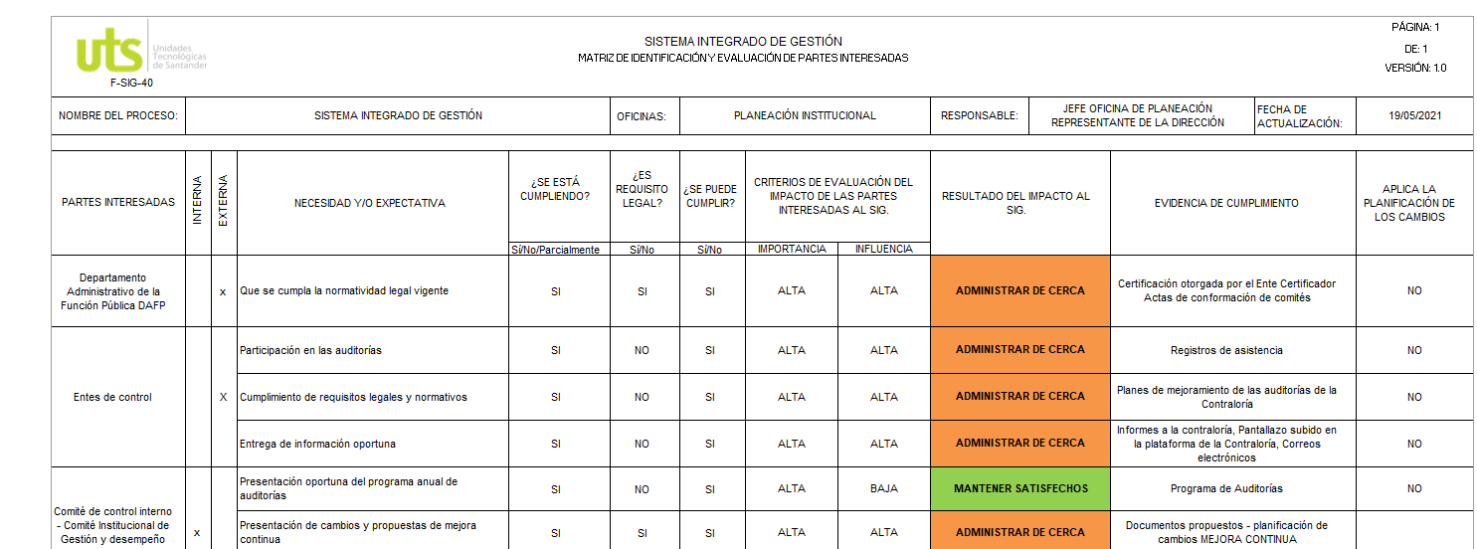
IDENTIFICACIÓN Y EVALUACIÓN DE PARTES INTERESADAS F-SIG-40
UNIDADES TECNOLÓGICAS DE SANTANDER
Norma ISO 9001: 2015 Numeral 4.2.: Comprensión de las necesidades y expectativas de las partes interesadas
Ruta: Base Documental / Proceso / Carpeta 3 Matriz de identificación e valuación de partes interesadas

Slide 18
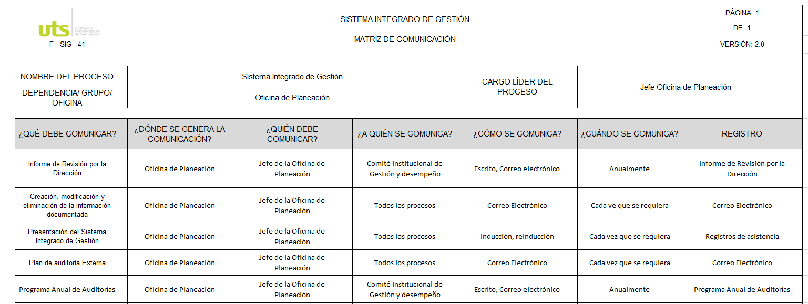
COMUNICACIÓN F-SIG-41
UNIDADES TECNOLÓGICAS DE SANTANDER
Norma ISO 9001: 2015 Numeral 7.4.: Comunicación
Ruta: Base Documental / Proceso / Carpeta 4 Matriz de Comunicación

Slide 19
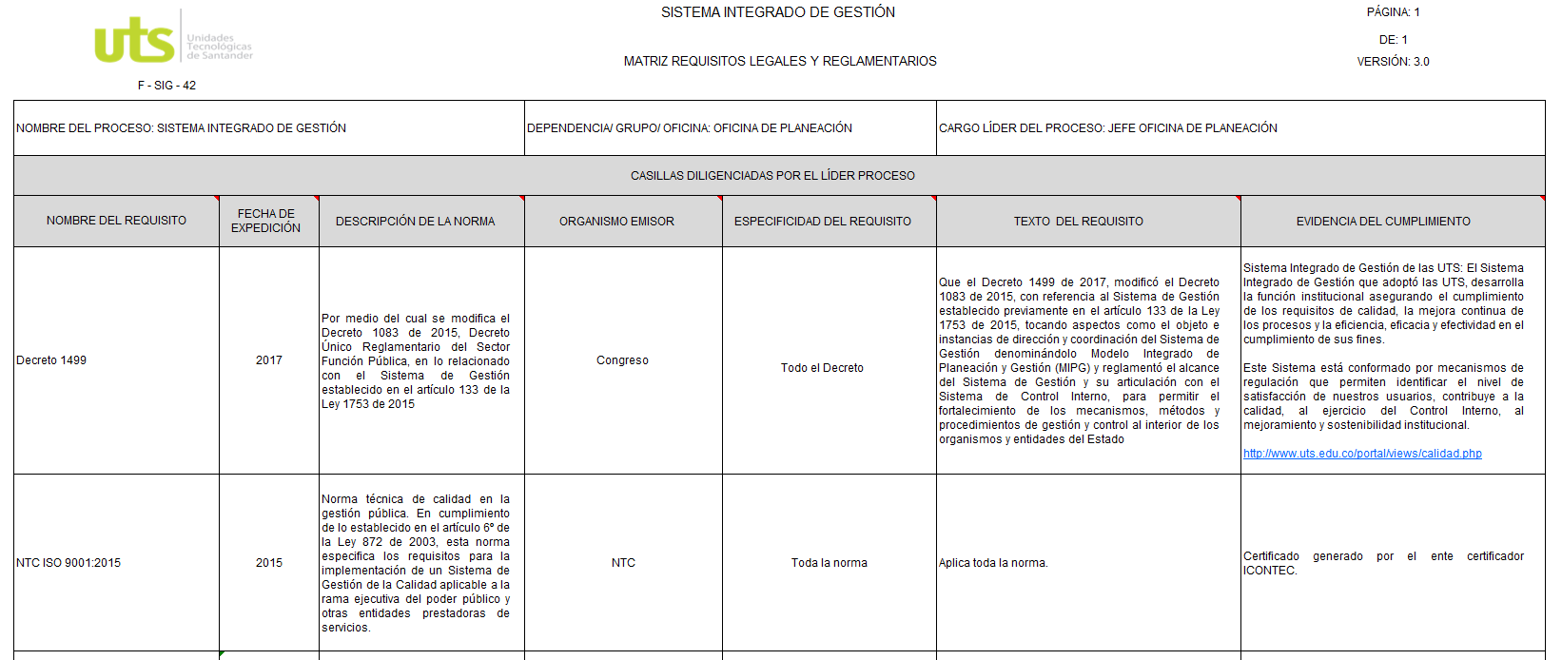
REQUISITOS LEGALES Y REGALMENTARIOS F-SIG-42
UNIDADES TECNOLÓGICAS DE SANTANDER
Norma ISO 9001: 2015 Numeral 4,2.: Comprensión de las necesidades y expectativas de las partes interesadas.
Ruta: Base Documental / Proceso / Carpeta 5. Matriz de requisitos legales

Slide 20


